Slide 1
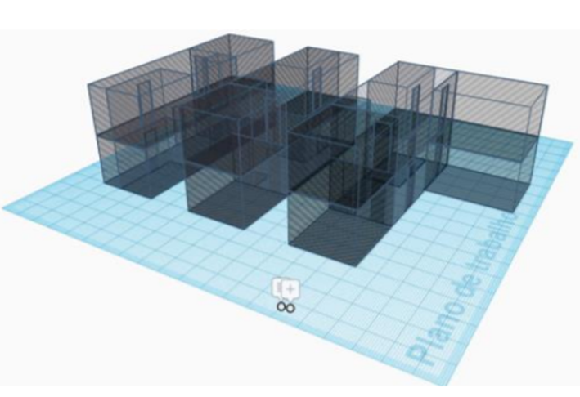
Trabalho Prático B
Francisco José Fernandes de Sousa 2019137258
Vitor Manuel Ferreira Simões 2019127806
Luís Santos
José Rosado

Slide 2
Introdução
Introdução ao tema;

Slide 3
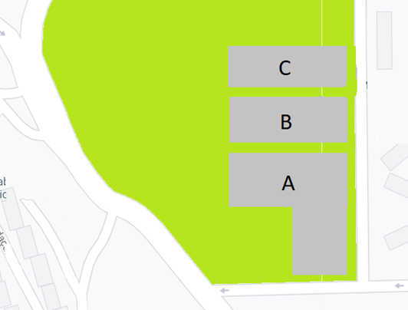
Requisitos de alto nível
Identificação do espaço físico a servir;

Slide 4
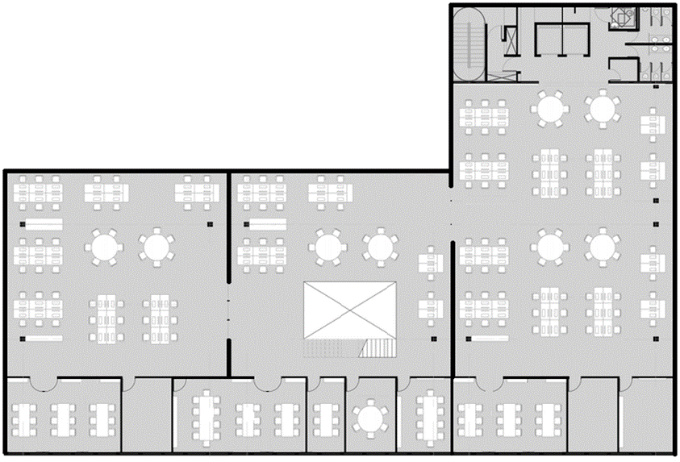
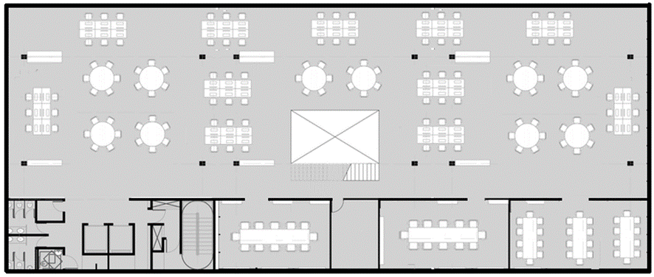
Planta dos Edifícios;
Identificação da vocação profissional a servir;
Inventariação dos serviços telemáticos a disponibilizar;

Slide 5
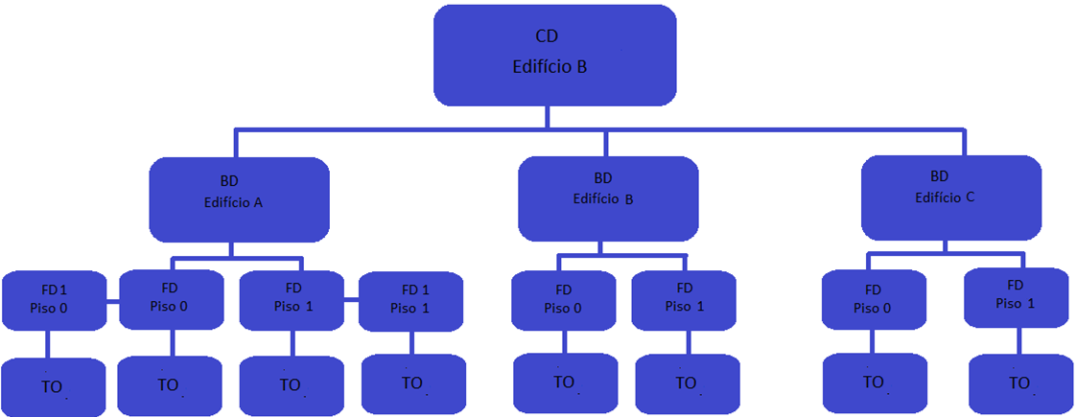
Cobertura Tipológica
Modelo Hierárquico;

Slide 6
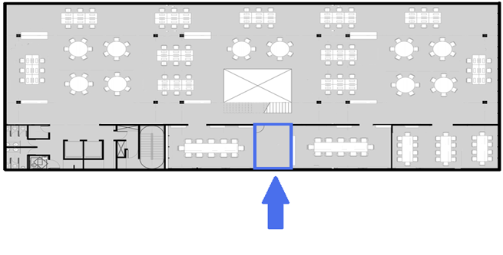
Distribuidor de Campus;

Slide 7
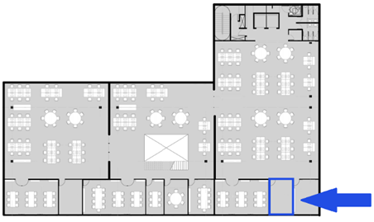
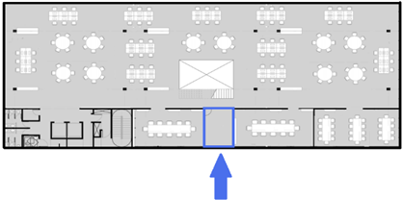
Distribuidor de Edifício;

Slide 8
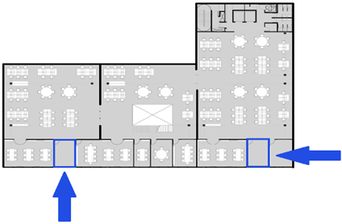

Distribuidor de Piso;

Slide 9
Distribuição Horizontal;
Distribuição da rede sem fios;

Slide 10
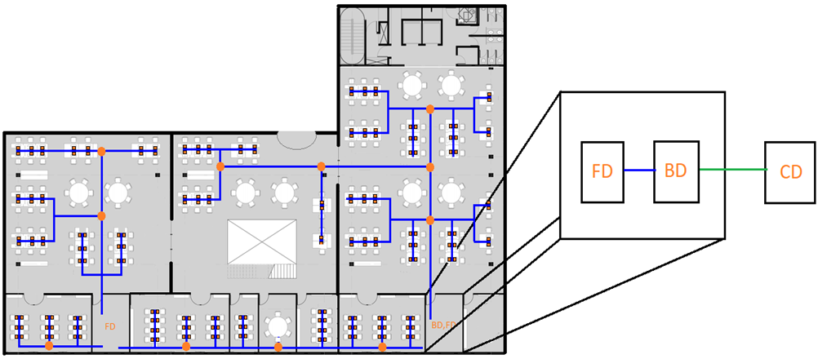
Distribuição da cablagem pelo Campus;
Edifício A, Piso 0

Slide 11
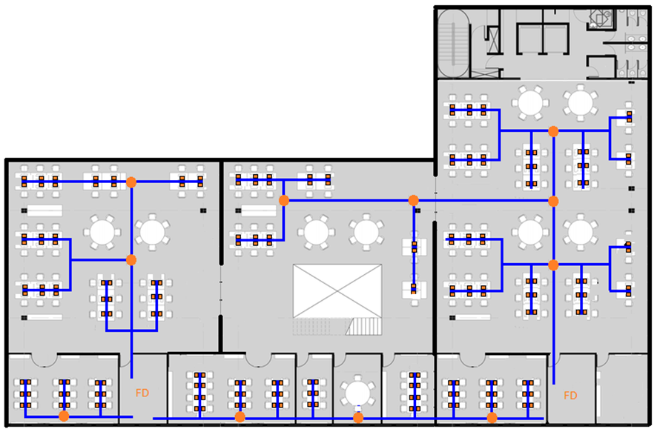
Distribuição da cablagem pelo Campus;
Edifício A, Piso 1

Slide 12
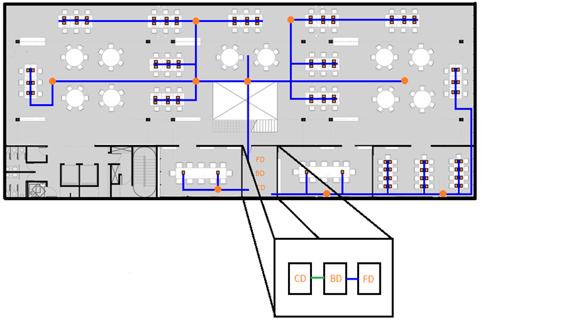
Distribuição da cablagem pelo Campus;
Edifício B, Piso 0

Slide 13
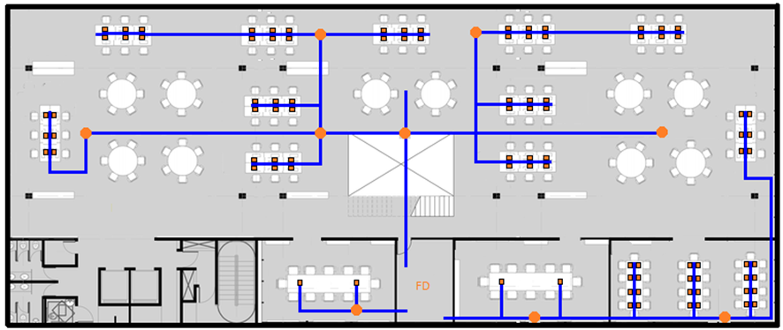
Distribuição da cablagem pelo Campus;
Edifício B, Piso 1

Slide 14
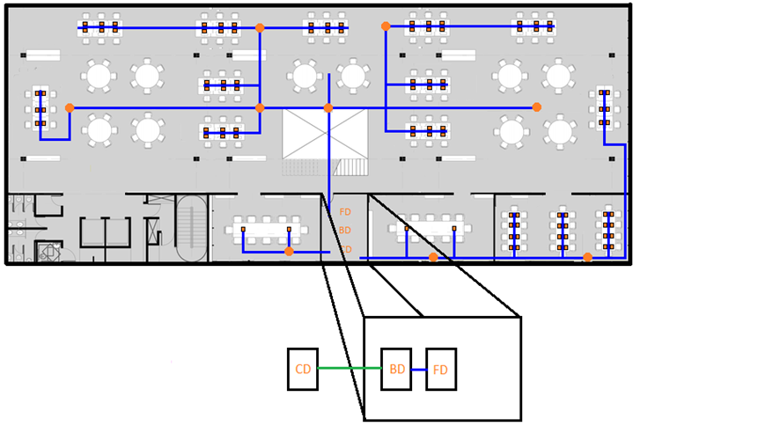
Distribuição da cablagem pelo Campus;
Edifício C, Piso 0

Slide 15
Distribuição da cablagem pelo Campus;
Edifício C, Piso 1

Slide 16
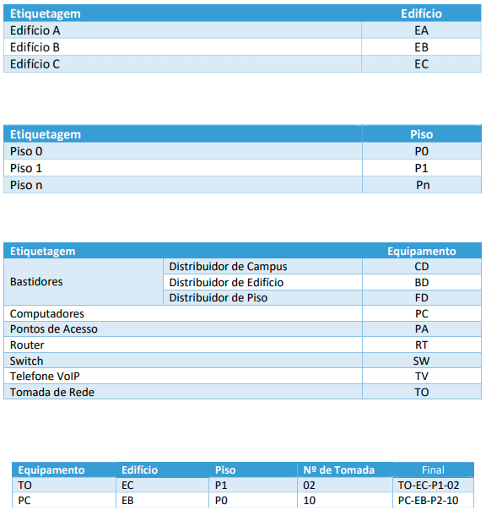
Identificação e Documentação
Etiquetas;

Slide 17
Tecnologias de Ligação
Cablagem da backbone;
Cablagem horizontal;

Slide 18
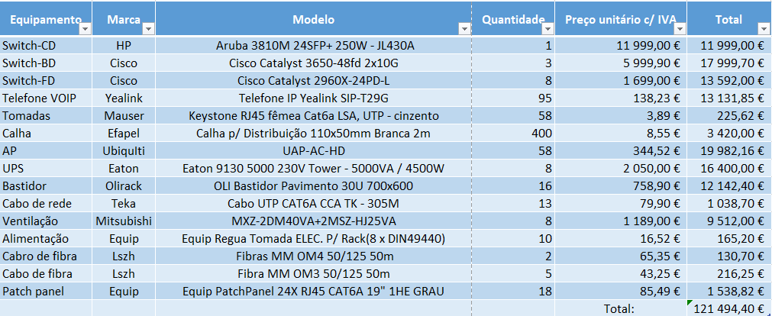
Orçamento
Tabela de Orçamento;

Slide 19
Conclusão

